Slide 1

A BREACH beyond crime
SSL GONE IN 60 SECONDS
A
Angelo Prado, Neal Harris & Yoel Gluck
attack presented by
Rolf Haynberg
Security Engineer, 1&1 Internet AG
@SCRIPT_ALERT_1
Notes:
Wer kennt den Angriff bereits?
Browser Reconnaissance and Exfiltration via Adaptive Compression of Hypertext.

Slide 2
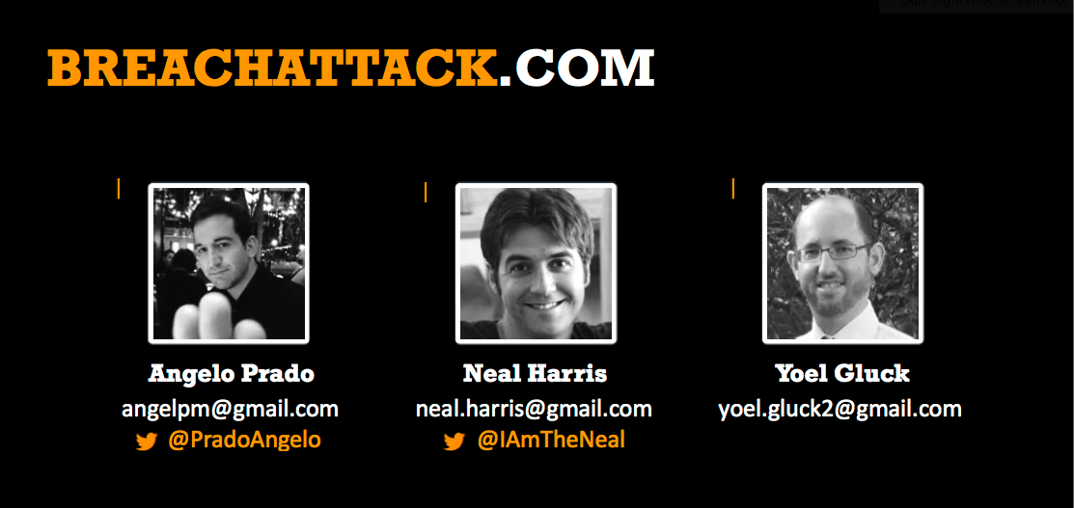

Built upon the idea of CRIME by Juliano Rizzo and Thai Duong
CRIME attacked the request header
The original CRIME has been fixed in modern browsers by now
References: YOEL GLUCK, NEAL HARRIS, AND ANGELO (ANGEL) PRADO; BREACH: REVIVING THE CRIME ATTACK; BLACKHAT, USA, July 12, 2013

Slide 3
Excursion: ind-cpa
Game-based Definition
Draw a secret key K and toss a (fair) coin b∈ {0,1}
A gets access to the oracle Enc_{K} for arbitrary messages
Challenge: A chooses two messages m₁ and m₂ with |m₁| = |m₂|
Response: A receives the cipher text Enc_{K}(m₁) and Enc_{K}(m₂)
A gives a guess for b
Enc is secure under IND-CPA if the following holds
∀PPT A, c ∈ N : Pr[ Priv_{A,Enc}(|K|) = 1 ] − 1/2 ≤ |K|^{−c}
References: Katz, Lindell; Introduction to modern cryptography; Chapman & Hall/CRC ©2007
Notes:
Schwierigkeit in der Kryptografie: Sinnvollen Sicherheitsbegriff finden
Man geht davon aus, dass die aktuellen Private Key Verschlüsselungssysteme IND-CPA erfüllen.
Angreifer A
Geheim: Schlüssel K
Das Spiel heißt Priv.
Dieser Begriff beschreibt, vor welchen Angriffen die Verschlüsselung schützt
Erklären warum der Angreifer gewinnt wenn die Länge nicht vorgegeben wäre.
Other examples: RC4, BEAST, CRIME

Slide 4
breach
Basic Facts
CRIME and BREACH attack the symmetric encryption of TLS
Therefore, all SSL/TLS versions are affected
Strictly speaking it‘s not a side-channel-attack
Technically it‘s a Chosen Plaintext Attack
Notes:
Stream cipher als auch block cipher sind betroffen
Da die Verschlüsselung die Länge nicht versteckt, besteht ein Problem wenn die Länge vom Inhalt der Nachricht abhängt.

Slide 5
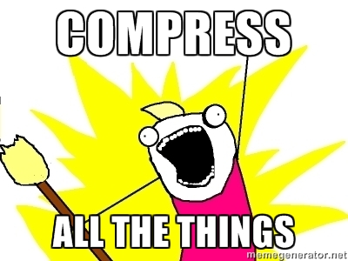
The encryption oracle

Slide 6
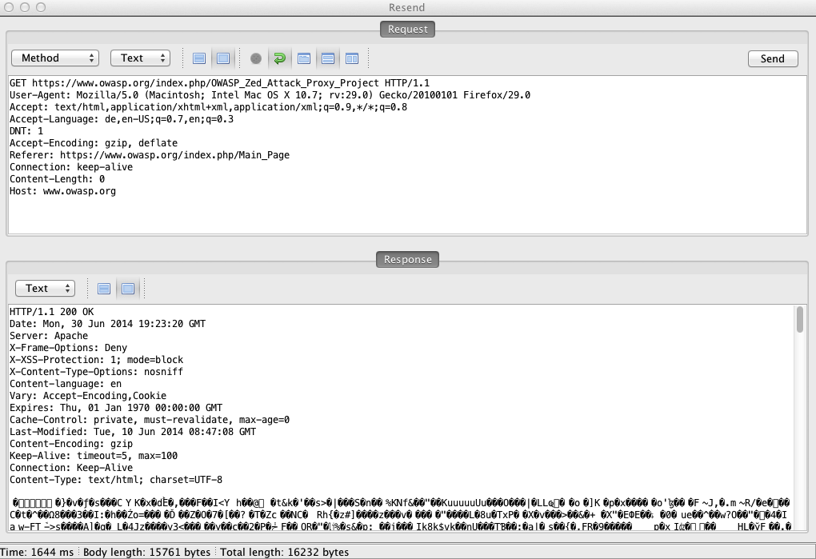
The encryption oracle
Notes:
Teil der HTTP 1.1 spezifikation
Frage: Wie kann man aus dieser Information leakage gewinn schlagen?
Zurück erinnern an das IND-CPA spiel. Der Angreifer gewinnt weil er zwei gewählte Nachrichten unterscheiden kann. Eine die gut komprimiert und eine die schlecht komprimiert.

Slide 7
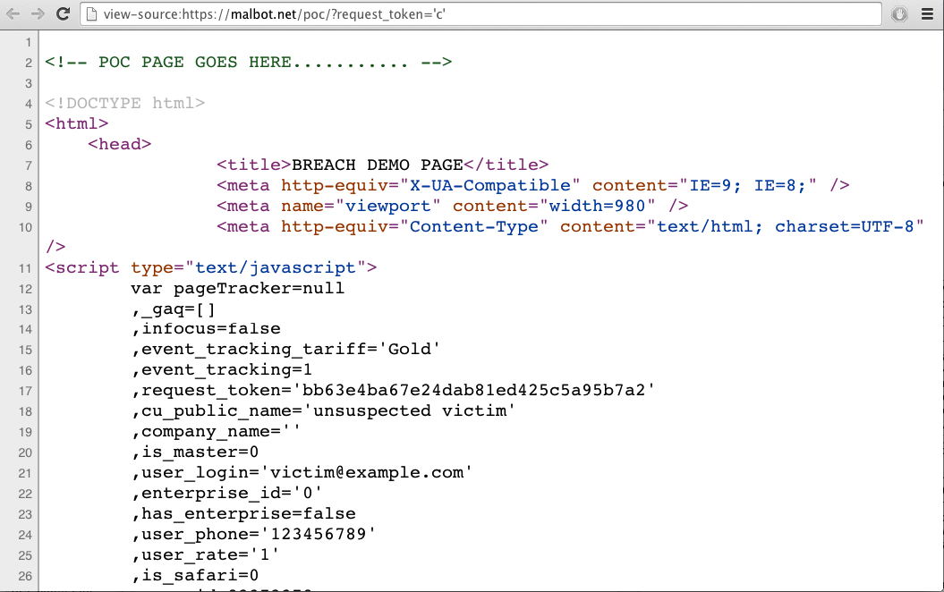
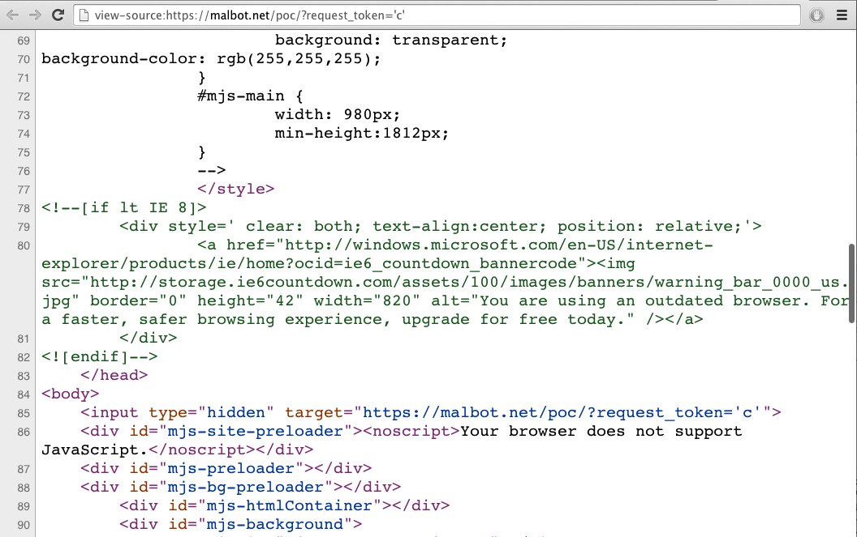
using the oracle

Slide 8
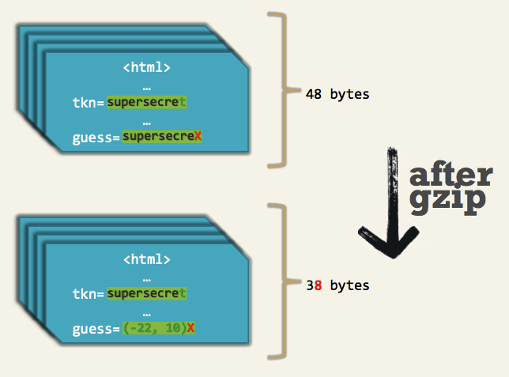
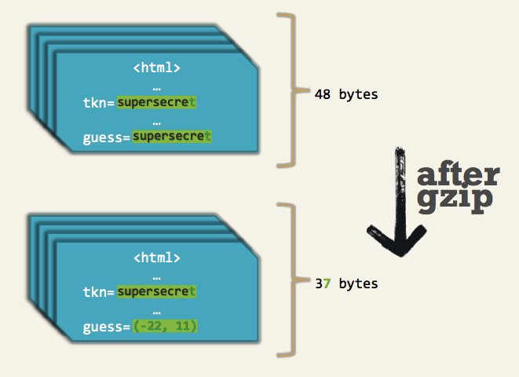
using the oracle

Slide 9



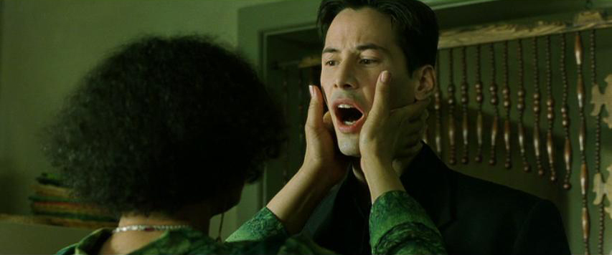
how to attack
Victim
SSL Connection
$server
Response Size
Deliver Bot &
Trigger Guesses
Guess
C&C Server
The One
using the Oracle
Notes:
CnC und Attacker können auch eine Entität sein

Slide 10
preconditions
Ability to measure Response Sizes
  Wifi
  MITM
  Unclear: Would it work with encrypted Wifi?
Ability to deploy malicious code into User Agent
  Deliver via Evil Website
  MITM: JS injection
  Unclear: Only browsers?
Site replies the secret (token/id/pii/...)
Site replies a user defined string (GET parameter/Form data/UA/Cookie/...)
Site is stable (not neccessarily predictable)
Three known bootstrapping characters
Notes:
Zusammenfassen. Was brauchen wir.
Nächste Folie: Wie funktioniert der Angriff genau.
Um das zu verstehen schauen wir uns den Kompressionsalgorithmus an

Slide 11


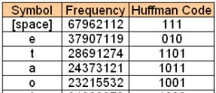
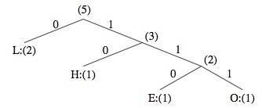
a look at compression
GZIP uses the DEFLATE algorithm
DEFLATE uses LZSS and Huffman encoding
LZSS:
Huffman encoding (the optimal prefix code):
References: Li & Drew. Pretice Hall; 2003
Wikipedia. http://en.wikipedia.org/wiki/LZSS; last access 05.07.2014
MacKenzie, I. S., Soukoreff, R. W., & Helga, J. (2011). 1 thumb, 4 buttons, 20 words per minute: Design and evaluation of H4-Writer. Proceedings of the ACM UIST 2011, pp. 471-480.
Notes:
LZSS: Hier nur ein Beispiel. Break-Even nicht erreicht, und flag ist nur ein bit.

Slide 12
The problem WITH MR. huffman
Correct Guess
https://malbot.com/poc/?request_token='bb63y
response size: 1358 bytes
Incorrect Guess
https://malbot.com/poc/?request_token='bb63h
response size: 1358 bytes
Notes:
Problem: Orakel ist LZSS. Huffman encoding stört.

Slide 13
FIGHTING huffman CODING
Character Set Pool + Random Padding
Character Pool
https://malbot.com/poc/?request_token='bb63b...-a-c-d-e-f-g...-8-9
request_token='bb63c...-a-b-d-e-f-g...-8-9
request_token='bb63d...-a-b-c-e-f-g...-8-9
...
2 Tries + Random Padding
https://malbot.com/poc/?request_token='bb63b{}{}...{}{}
request_token='bb63{}{}...{}{}b
request_token='bb63c{}{}...{}{}
request_token='bb63{}{}...{}{}c
...
Notes:
pool wird immer anghängt. 1 request pro zeichen
2 tries: doppelt so viele requests. Ebenfalls option. Nutzt zeichen, die nicht im Geheimnis vorkommen als padding.
Noch mehr probleme:

Slide 14
more road blocks
Guess Compresses with itself
e.g ABCABX vs. ABCABC
Compress the guess isolated and omit if it compresses well
(assuming that the secret has high entropy)
and apply the following countermeasures
Look-ahead
Guess 2 or more characters at a time (more reliable but costy)
Rollback
If no winners or too many winners

Slide 15
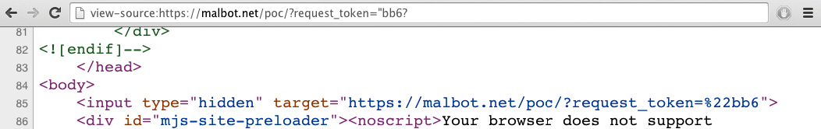
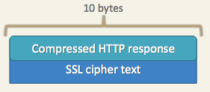
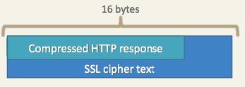
yet more road blocks
Server or Browser encodes or escapes characters
  Encoding is in fact a limitation
Stream Cipher vs. Block Cipher
Solution: Approach the tipping point
Notes:
mögliche Lösung: 4 Zeichen auf einmal raten.

Slide 16
yet more road blocks
Keep Alive Requests
Images, Scripts etc.
Active surfing noise
Unstable Pages
Caching

Slide 17
Mitigations
No secrets in responses with user input
  could be prevented by frameworks
  But: someone will come up with a use case
Variable Padding / Randomizing the length
  Fighting Windmills. Will FAIL
CSRF protect all the things (dynamic content per request)
  Would probably do, but hard to implement
  Alternative: Encrypt the secret (ECB mode is sufficient)
Thorttling, Brute Force protection, Monitoring
Disable compression for dynamic pages

Slide 18

Thanks for Coming!
owasp-karlsruhe@lists.owasp.org
@OWASP_KA

